Slide 1
Szexuális zaklatás vizsgálata a Kolozsváron tanuló egyetemisták körében
III. Gyergyói Diákkonferencia
Előadó:
Solyom Annamária
Gyergyószentmiklós, 2017

Slide 2
A dolgozat felépítése
Szakirodalmi áttekintés
Kutatási rész
Beavatkozási terv
Következtetések, javaslatok

Slide 3
A szexuális zaklatás meghatározása:
“Szexuális zaklatás minden olyan szexuális
vagy romantikus közeledés és
megnyilvánulás, ami
sértő, zavaró, megalázó, vagy ellenséges közeget
teremt az áldozat számára.” (NANE
Egyesület, 2016).

Slide 4
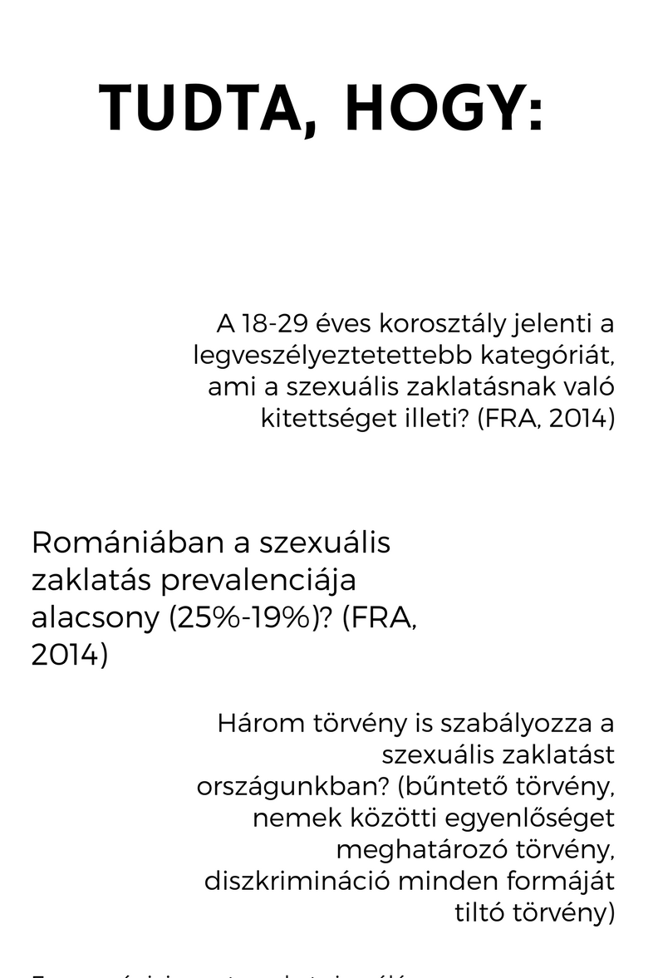
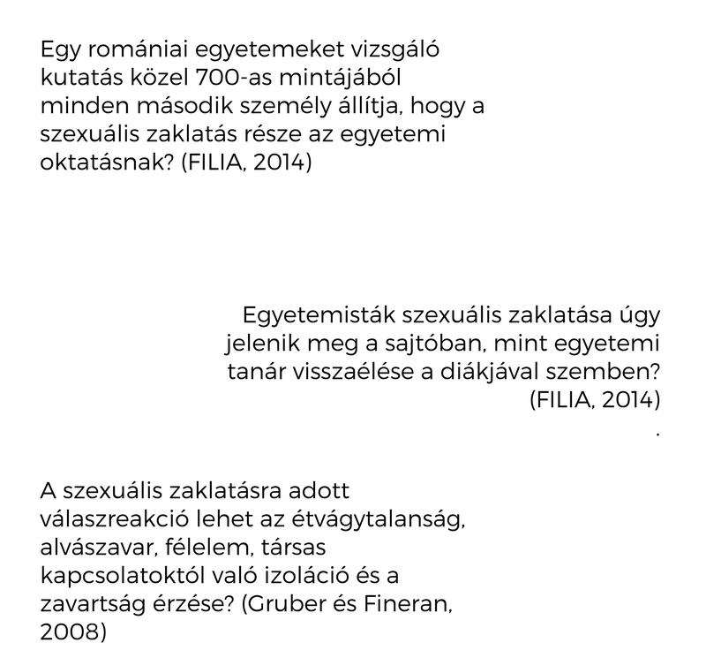

Slide 5
Kutatási adatok
Cél: feltérképezni a Kolozsváron tanuló
egyetemisták szexuális zaklatással kapcsolatos
élményeit, áldozat, elkövető és tanú szemszögéből.
Populáció: valamely kolozsvári egyetemen, a
2016-2017-es tanévben hallgatói jogviszonnyal
rendelkező egyetemisták
Módszer: online kérdőívezés (N=189)
Adatfelvétel ideje: 2017. március 7.-2017. március 28

Slide 6
Átlagos válaszadó profilja
Alapképzésen van, társadalomtudományok területén
Magyar, lány és internetfüggő
Családi lakás saját, Kolozsváron kintlakó
Szülei középiskolai végzettséggel rendelkeznek és városi környezetből jött Kolozsvárra tanulni

Slide 7
Az áldozatokról
Áldozat személyesen
Áldozat online

Slide 8
Legnegatívabb élmény
„Egy férfi csoport egy tagja a buszmegálló mellett hátulról megmarkolta a melleimet.„(lány, alapképzésen)
„Taxisofőr felmérte, hogy mekkora hímvesszőm van, elég kellemetlen volt. Kedvesen dumált a csajokról vezetés közben, aztán mire észbe kaptam már ott járt a keze. „(fiú, doktori képzésen)
„Hazafele tartottam este s mikor elment mellettem egy fiú észrevettem hogy maszturbált (hozzá tenném, hogy tél volt). Hasonlóan jártam mikor fényes nappal reggel tíz órakor egyetemre mentem s egy fiú odaszólt nekem hogy ''tetszik amit látsz?'‘ mondanom sem kell, hogy elővette a péniszét.” (lány, alapképzésen)
Legnegatívabb szexuális zaklatás élménye

Slide 9
A zaklatás körülményei
A zaklató
Kivel volt a zaklatás pillanatában?
Zaklatás helyszíne

Slide 10
Reakciók
Zaklatás utáni
Pillanatnyi

Slide 11
Szem-és fültanúk
Segített
Nem segített

Slide 12
Az elkövetőkről
Leggyakrabban szexuális pletyka terjesztése
fordult elő, személyesen (20,1%) és az online
térben is (18%).
Zaklatás oka
Az áldozat

Slide 13
Mi jelentene segítséget?

Slide 14
Kutatási kérdések és vizsgálatuk
I. kérdés: Az áldozatok mekkora arányban jelennek meg elkövetőként is?
1. lépés: hányszor volt áldozat online?
3. lépés: Volt rész-e legalább egyszer online zaklatásban?
2. lépés: hányszor volt áldozat személyesen?
4. lépés: Volt rész-e legalább egyszer személyesen zaklatásban?

Slide 15
5. lépés: Volt-e áldozat, ha igen, hol?
7. lépés: Volt-e elkövető?
 | Nem volt része online zaklatásban | Volt része online zaklatásban
Nem volt része személyesen zaklatásban | 9,5% | 4,8%
Volt része személyesen zaklatásban | 33,9% | 51,9%
6. lépés: Volt-e áldozat?
ÁLDOZAT: 90,5%
ELKÖVETŐ: 49,7%

Slide 16
Utolsó lépés: az áldozatok és elkövetők egymásra tevődésének vizsgálata kereszttábla segítségével
Zaklatási státusz | Elkövető | Nem-elkövető
Áldozat | 46,6% | 43,9%
Nem-áldozat | 3,2% | 6,3%

Slide 17
II. kérdés: Bizonyos mutatókat figyelembe véve (nem, származási hely, zaklatási státusz) van-e különbség abban, hogy mit és milyen mértékben tartanak elítélendőnek a válaszadók? Milyen jelentős különbségek merülnek fel (ha merülnek) fiú-lány, vidéki-városi, elkövető-áldozat válaszadó szempontjából.
 | Rendben van az, ha olyan fiúkat ugratunk akik lányosan viselkednek
X²=21,206; p<0,001 | Egyáltalán nem értek egyet | Nem értek egyet | Talán | Egyetértek | Teljes mértékben egyetértek
Fiú | 50,0% | 25,0% | 4,5% | 13,6% | 6,8%
Lány | 66,9% | 24,1% | 6,9% | 2,1% | 0,0%
 | Rendben van az, ha olyan lányokat ugratunk, akik fiúsan viselkednek
X²=14,569; p=0, 006 | Egyáltalán nem értek egyet | Nem értek egyet | Talán | Egyetértek | Teljes mértékben egyetértek
Fiú | 50,0% | 25,0% | 11,4% | 9,1% | 4,5%
Lány | 72,4% | 20,7% | 4,8% | 1,4% | 0,7%

Slide 18
 | Helytelen, ha valakit a teste vagy a szexualitása miatt ugratunk
X²=12,354; p=0, 015 | Egyáltalán nem értek egyet | Nem értek egyet | Talán | Egyetértek | Teljes mértékben egyetértek
Nem elkövető | 27,7% | 3,6% | 4,5% | 6,2% | 58,0%
Elkövető személyesen | 13,0% | 7,8% | 2,6% | 18,2% | 58,4%
 | Az ugratás rendben van, de megérinteni valakit úgy, hogy nem akarja, az helytelen
X²=14,808; p=0, 005 | Egyáltalán nem értek egyet | Nem értek egyet | Talán | Egyetértek | Teljes mértékben egyetértek
Nem elkövető | 37,9% | 7,4% | 21,1% | 7,4% | 26,3%
Elkövető | 23,4% | 10,6% | 8,5% | 10,6% | 46,8%

Slide 19
 | Az ugratás rendben van, de megérinteni valakit úgy, hogy nem akarja, az helytelen
X²=13,350; p=0, 010 | Egyáltalán nem értek egyet | Nem értek egyet | Talán | Egyetértek | Teljes mértékben egyetértek
Nem elkövető | 37,5% | 8,0% | 18,8% | 6,2% | 29,5%
Elkövető személyesen | 20,8% | 10,4% | 9,1% | 13,0% | 46,8%

Slide 20
Beavatkozási terv: videó-sorozat bemutatása
Nyolc részből álló videó-sorozat, a kutatási
eredményeimre alapozva, melynek célkitűzései:
I. rész: szexuális zaklatás különböző formáinak felismerése
II. rész: jogi ismeretek bővítése a szexuális zaklatásról
III. rész: önvédelmi eszközök, és azok használatának bemutatása, önvédelmi fogások tanulása
IV. rész: biztonsági pontok feltérképezése
V. rész: az elkövetők informálása/nevelése
VI. rész: a tanúk informálása a hatékony segítségnyújtás formáiról
VII. rész: szexuális zaklatás rizikó-és védőfaktorainak feltérképezése
VIII. rész: romániai szervezetek, egyesületek feltérképezése

Slide 21
Következtetések és javaslatok
Inkább kvalitatív kutatási módszerekkel dolgozni
Tanukkal való munka: az esetek felében azért nem segített, mert nem tudta mit csináljon
Egyetemisták szexuális zaklatása nem csak az egyetemen történik!
Prevenció, oktatás, kézzel fogható segítség

Slide 22
Köszönöm a figyelmet!

